Slide 1
Doc. MUDr. Tomáš Grus, PhD II. Chirurgická klinika VFN Praha
Zimní semestr
2. října 2020

Slide 2
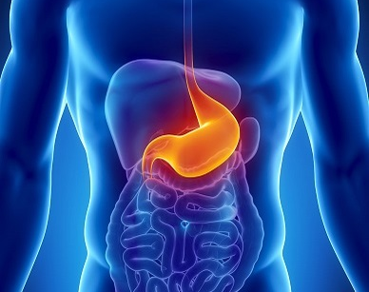
Vředová choroba žaludku a duodena
.

Slide 4
Sliznice žaludku

Slide 5
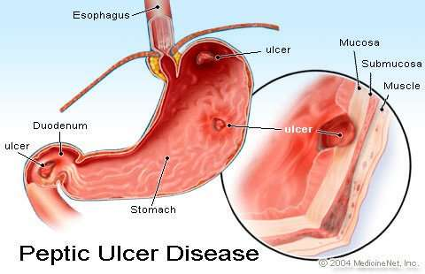
Vřed versus erose
vřed (ulcus) – slizniční defekt, přesahující do submukózy i hlouběji,
erose – slizniční defekt omezený na mukózu (neproniká skrze muscularis interna do submukózy).

Slide 6
Vředová choroba
samostatné onemocnění se známou etiologií (Hp) a patogenézou
chronický, recidivující průběh
typická klinická symptomatologie a komplikace

Slide 7
SEKUNDÁRNÍ VŘEDOVÁ CHOROBA
projevem jiné choroby
• polékové poškození (NSA, bifosfonáty, kortikosteroidy)
• nádorové onemocnění (karcinom, lymfom)
• celkové těžké stavy (popálení, poškození mozku, pokročilé jaterní leze)
• zánětlivé postižení proximální části GIT (Crohnova choroba, tuberkulóza, sarkoidóza)
• endokrinně podmíněný vřed (hyperparathyreosa, Zollinger-Elissonův syndrom)
• vaskulitidy (periarteritis nodosa)

Slide 8
ACIDOPEPTICKÉ FAKTORY
(Helicobacter pylori)
kyselina chlorovodíková
Pepsin
duodenogastrický reflux
léky
stres

Slide 9
Helicobacter pylori

Slide 10
OCHRANNÉ FAKTORY
anatomické složení
žaludeční hlen
bikarbonátová sekrece
alkalický proud
aktivní iontový přenos
vliv makro a mikrocirkulace
prostaglandiny

Slide 12
Duodenální Žaludeční vřed
bolesti v epigastriu na lačno (často budí nemocného v noci – noční hladové bolesti),
jídlo a antacida přinášejí úlevu,
typický sezónní výskyt s exacerbací na jaře a na podzim (trvání 1–2 týdny),
postihuje mladší jedince.
bolesti (viscerálního charakteru) v epigastriu po jídle (antacida nepřinášejí většinou úlevu),
nechutenství, pocit plnosti, pálení žáhy, občasné zvracení s příměsí žluči – nemocní ze strachu raději hladoví,
postihuje starší jedince,

Slide 13
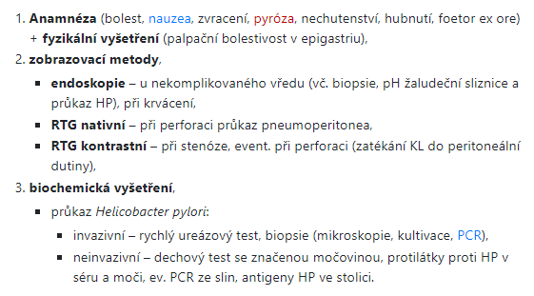

Slide 14
Diagnostika

Slide 15
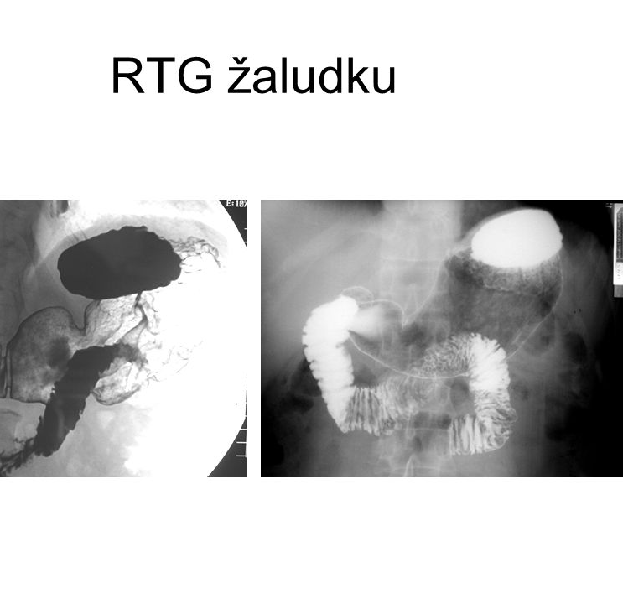
RTG žaludku
posouzení délky stenózy, evakuace žaludku, možnost píštělí
posouzení rigidity stěn, vyloučení penetrace vředu
posouzení event. perforace (nativní snímek břicha)

Slide 16
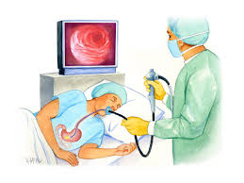
Endoskopické vyšetření
stanovení diagnózy
odebrání biopsií na histologické vyšetření
zjištění HP statutu
stanovení komplikací (krvácení, stigmata krvácení)
možnost léčby krvácení

Slide 17
Diagnostika Hppylori
INVAZIVNÍ
• histologické vyšetření
• rychlý ureázový test
• kultivační vyšetření
• PCR
NEIVAZIVNÍ
• dechový test
• vyšetření stolice
• serologické vyšetření
• PCR

Slide 18
RYCHLÝ UREÁZOVÝ TEST
průkaz změny pH v mediu po přidání bioptického vzorku, ve kterém ureáza metabolizuje močovinu na čpavek a oxid uhličitý
rychlý a levný, který však má určité falešně pozitivní výsledky
specificita a senzitivita nad 95 %

Slide 19
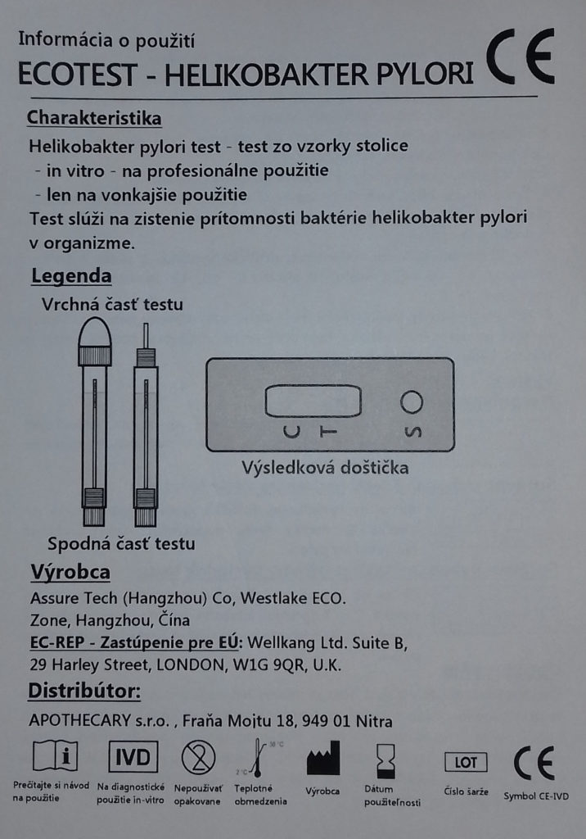
Vyšetření stolice
stanovení antigenů (HpSA) a monoklonálních protilátek H. pylori ve stolici

Slide 20
Dechový test
měření oxidu uhličitého ve vydechovaném vzduchu (13C nebo 14C), který je metabolizován ureázou (Hp)
- senzitivita a specificita 90 % - 99 %
- falešná negativita (ATB, Bismut, PPI)

Slide 21
Terapie infekce Hp
Cíle eradikační terapie:
úleva bolestí a rychlé zhojení vředu
eliminovat udržovací terapii
odstranit možné recidivy vředu a zabránit komplikacím
zabránit vzniku resistence na antibiotika

Slide 22
Léčba vředové choroby
1. léčba nekomplikované vředové choroby –eradikace Hp + sekvenční terapie
2. léčba vředové choroby s projevy krvácení IPP + H2blokátory
3. vředová choroba a NSA (prevence)

Slide 23
Děkuji za pozornost
Zimní semestr
2. října 2020

